Slide 1
課堂報告
根本曉美 B06101112

Slide 2
明石元二郎
Akashi Motojirō
1864.9.1-1919.10.24

Slide 3

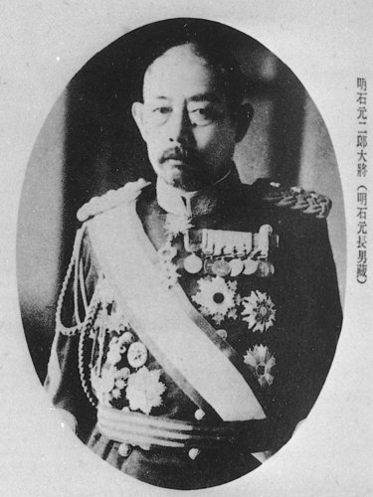
明石元二郎
1864.9.1～1919.10.24
日治时代第7任台湾總督
葬於台灣的日本偉人
「萬一我有什麼三長兩短的話，請一定要將我葬在台北！」
1919.7月初病時與下村長官的對話
遺言：「願余死後能成為之護國之魂，方可鎮護我台民。」

Slide 4
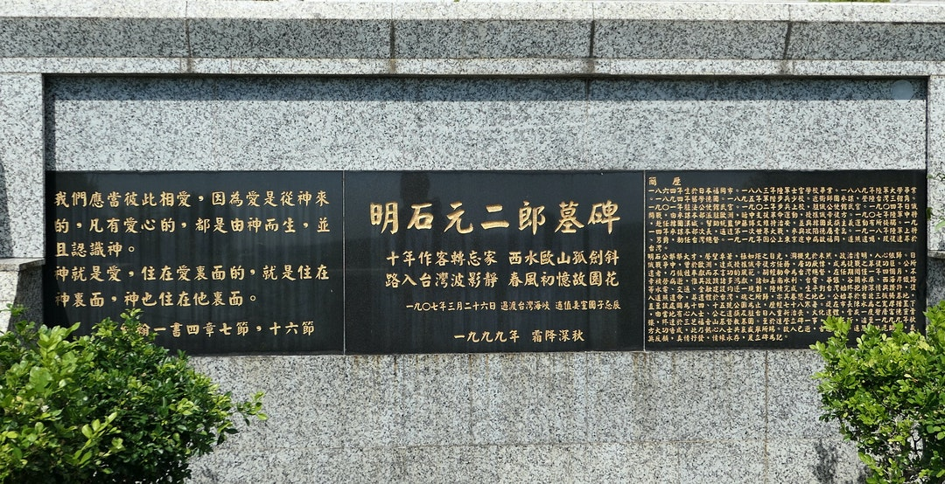
1919年11月從日本，葬於台北三板橋的日本人墓地
1999年遷移到新北市三芝區的福音山基督教墓地重新安葬

